Slide 1









Estudio multicéntrico sobre los resultados del trasplante hepático en las metástasis hepáticas secundarias a
tumor neuroendocrino (MHTNE)
Andrea Boscà Robledo
Hospital Universitari i Politècnic La Fe (València)
@SETHepatico

Slide 2



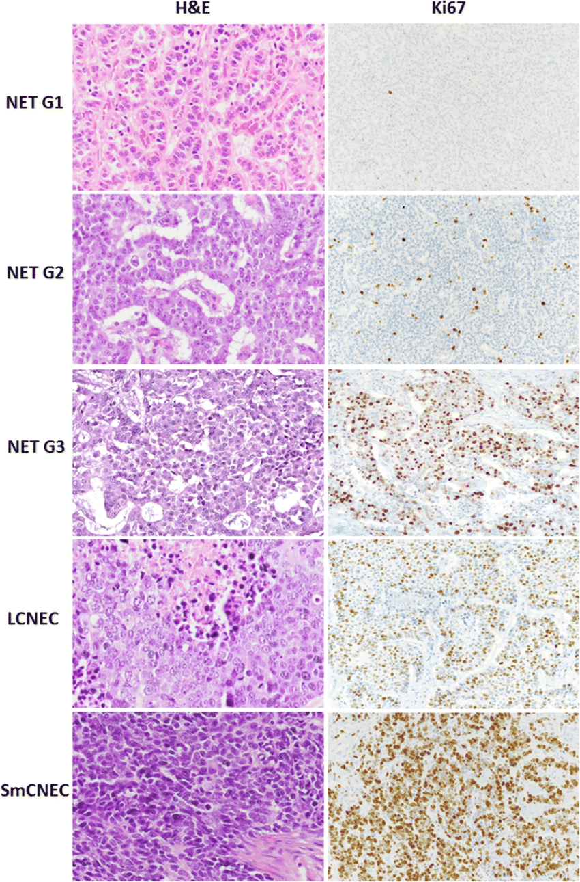
Introducción
La prevalencia de la enfermedad metastásica en los TNE es muy alta, llegando al 75% de metástasis hepáticas sincrónicas.
El hígado es el único órgano implicado en hasta un 50-60% de los casos.
La resección quirúrgica ofrece resultados potencialmente curativos y clásicamente es la primera modalidad con mejores supervivencias.
10-25% son resecables con intención curativa (R0).
Tumores recurrentes hasta 70-90% los 2 primeros años.
Sposito. Rev Endocr Metab Disord. 2018
Sharma. Current Oncology Reports. 2024
Eshmuminov D. Annals of Surgery. 2023.
@SETHepatico

Slide 3

Introducción
 | Criterios de Milán 2007
Grado histológico | G1 o G2 con o sin síndrome carcinoide
Tumor primario | Localizado en el páncreas o intestino medio ( drenaje portal) extirpado antes del trasplante
Afectación hepática | < 50% del volumen hepático
Estabilidad de la enfermedad / Respuesta a terapias | Durante al menos 6 meses antes del trasplante
Edad * | < 55 años
¿Enfermedad microscópica? ¿Infraestimación preoperatoria?
¿Trasplante hepático?
Mazzaferro V. J Hepatol. 2007.
D’Amico. Transplantation Reviews. 2021.
@SETHepatico

Slide 4

Objetivo
Analizar la casuística de los trasplantes hepáticos realizados por MHTNE en los centros españoles y evaluar los resultados en supervivencia global (SG) y supervivencia libre de enfermedad (SLE).
Material
26 centros acreditados para Trasplante Hepático
13 centros participantes
Serie retrospectiva (1995-2024 )
n = 91 (71 Milán IN – 20 Milán OUT)
@SETHepatico

Slide 5
Resultados
Características demográficas
 | Donante
Edad | 48,9 +/- 17,7
Sexo | 59,3 % Hombres
 | 40,7 % Mujeres
IMC | 25,4 +/- 3,9
Tipo de donación | 90,1 % Muerte encefálica
 | 8,8 % Asistolia
 | 1,1 % Donante vivo
Causas de muerte | 58,2 % ACV
 | 27,5 % TCE
 | 6,6 % Anoxia
 | 7,7 % Otras causas
 | Receptor
Edad | 48,8 +/- 11,2
Sexo | 63,7% Hombres
 | 36,3% Mujeres
IMC | 25,3 +/- 4,1
Comorbilidades | 19,8 % HTA
 | 16,5 % Diabetes Mellitus
 | 9,4 % Dislipemia
 | 16,7 % Tabaquismo
 | 6,7 % Consumo de alcohol
@SETHepatico

Slide 6

Características del tumor primario
Resultados
50 Páncreas
24 Intestino delgado
5 Colon-recto
5 Pulmón
4 Desconocido
2 Duodeno
1 Apéndice
Margen de resección:
Ki 67:
<3%: 19
3-10%: 27
11-20%: 4
>20%: 1
69 R0 (92 %)
5 R1 (6,7 %)
1 R2 (1,3 %).
Grado de diferenciación
Adenopatías resecadas:
G1 61,8%
G2 30,9%
G3 7,3%
14 (7-19); positivas 3 (1-5)
28 informes
AP insuficientes
Funcionantes 28 (30,8%)
@SETHepatico

Slide 7
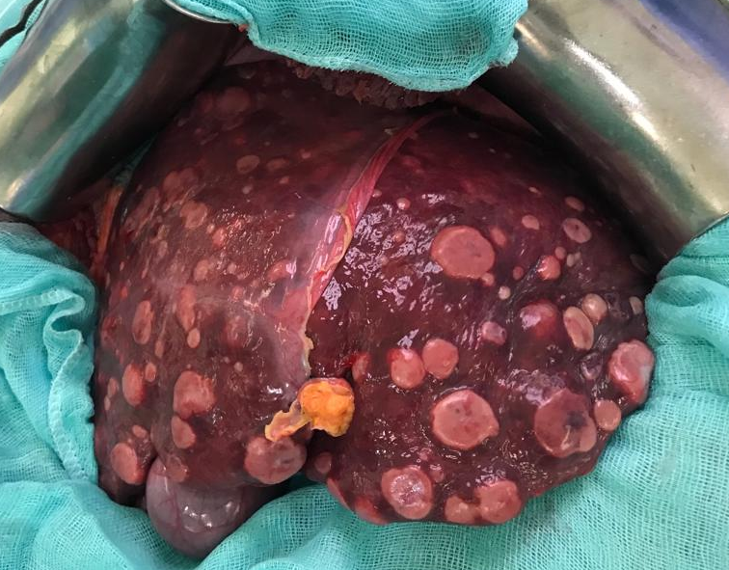
Características de las metástasis hepáticas
Resultados
Sincrónicas 75,9%.
Tiempo entre tumor primario y metástasis: 34 meses (16-48,7).
Intento de resección previa 19,8% (n=18).
Lesiones incontables 58,2 %; mediana de 16 (9-17) lesiones.
Invasión vascular 14,3 %
Invasión linfática 16,5 %
Invasión neural 4,4 %
@SETHepatico

Slide 8
Complicaciones postrasplante
Resultados
3 Fallos primarios (2 retrasplantados)
11 Trombosis arteriales (6 retrasplantados)
11 Rechazos (1 retrasplantado)
19 Complicaciones biliares:
11 Estenosis biliares
7 Fístulas biliares
1 Colangitis aguda
La estancia mediana en la Unidad de Críticos fue de 3 (2-5) días y de hospitalización de 14 (10-20) días.
@SETHepatico

Slide 9
Recidivas postrasplante
Resultados
Mediana de seguimiento 6.5 años (1.7 – 13.4)
Tasa de recidiva del 57.1 % (52 casos).
Localización de la recidiva:
Múltiples localizaciones 32,7 % (n=17)
Ganglionar 28,9% (n=15)
Ósea 19.2 % (n=10).
Peritoneal 5,8% (n=3)
Hepática 3,9% (n=2)
Pancreática 3,9% (n=2)
Ovárica 1,9% (n=1)
Colónica 1,9% (n=1)
Esplénica 1,9% (n=1)
Rescate quirúrgico de la recidiva ( n= 9 ):
Resecciones de conglomerados adenopáticos
Implantes peritoneales
Resecciones de órganos sólidos: páncreas, estómago, colon, bazo y ovario
3 curados (2 ganglionares,1 peritoneal)
(sin captación por imagen ni tratamiento)
@SETHepatico

Slide 10
Supervivencia global
Resultados
47 exitus
27 progresión de enfermedad
18 relacionadas con el trasplante
9 postrasplante inmediato
6 Sepsis
2 Otras causas
1 Trombofilia
1 Insuficiencia Renal
3 Tumores de novo (2-1)
Mortalidad global 51,6 % ( n=47 )
Mortalidad 90 días: 9,9% ( n=9 )
Mortalidad > 60 años ( n=13 ): 84,6%.
@SETHepatico

Slide 11
Resultados
71 Milán IN
31 Exitus
40 Vivos
11 Vivos con enfermedad estable
6 Vivos con enfermedad en progresión
8 Exitus perioperatorio
23 Exitus
23 Vivos curados*
14 TNE avanzado
9 Otra causa
@SETHepatico

Slide 12
Resultados
20 Milán OUT
4 Vivos
2 Vivos con enfermedad estable
16 Exitus
1 Exitus perioperatorio
15 Exitus
2 Vivos curados
13 TNE avanzado
2 Otra causa
Tumor primario desconocido
1 Exitus perioperatorio
2 Exitus TNE avanzado
1 Exitus sepsis
3,9 meses
Recidiva hepática
SLE 9,9 años
SG 13,5 años
Recidiva esplénica
SLE 2,9 años
SG 7,4 años
@SETHepatico

Slide 13
Supervivencia libre de enfermedad
Resultados
Milán IN
SLE 3.6 años ( IQR 0.9 – 7.3 )
Milán OUT
SLE 1.6 años (IQR 0.6 – 8.1)
p = 0,11
 | Milan IN | Milan OUT
SLE 1 año | 86,8 % | 78,6 %
SLE 3 año | 72,8% | 48,4%
SLE 5 años | 58,8 % | 36,3 %
SLE 10 años | 32,8 % | 16,1%
@SETHepatico

Slide 14
Supervivencia global
Resultados
Milán IN
SG 6.6 años (IQR 2.2-14.5)
Milán OUT
SG 5.9 años (IQR 1.0-12.1)
p = 0,03
 | Milan IN | Milan OUT
SG 1 año | 87,3 % | 80 %
SG 3 año | 74,1 % | 69,3 %
SG 5 años | 71 % | 58,7 %
SG 10 años | 55,5 % | 32 %
@SETHepatico

Slide 15


Resultados
Sesgo de recogida de información o clasificación diferencial
Mala agrupación de los casos como Milán IN / Milán OUT
Subestimación del efecto→ H0: resultados más conservadores de SLE y SG
Casos de hace más de 20 años:
?¿magnificada la morbimortalidad?¿
@SETHepatico

Slide 16
Conclusiones
Se debe realizar una selección estricta de los candidatos.
Seguir los Criterios de Milán sí se obtienen mejores resultados de supervivencia global pero no se han observado diferencias en la supervivencia libre de enfermedad.
¿ Valoración pretrasplante con PET-Galio ?
¿ Pacientes jóvenes y sin comorbilidad?
¿< 60 años?
¿ Neoadyuvancia?
¿ Tratamientos locorregionales ?
@SETHepatico

Slide 17

Muchas gracias
Hospital Universitari de Bellvitge (Dra M Vila)
Hospital Clínico Universitario Virgen de la Arrixaca (Dr V López)
Hospital Universitari Dr Balmis (Dr JM Ramia)
Hospital Universitario de Cruces (Dr M Gastaka)
Hospital Clínico Universitario de Santiago (Dr S Tomé)
Hospital Universitario Ramón y Cajal (Dr J Nuño)
Clínica Universitaria de Navarra (Dr F Rotellar)
Hospital Regional Universitario de Málaga (Dra M Pérez)
Hospital Universitario 12 de Octubre (Dr O Caso)
Hospital Universitario de Badajoz (Dra I Jaén)
Hospital Universitario Marqués de Valdecilla (Dra MM Achalandabaso) Hospital Universitario Central de Asturias (Dra C García)
Organización Nacional de Trasplantes (Dra G de la Rosa)
@SETHepatico

